Slide 1
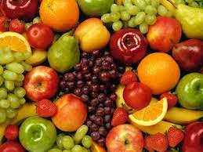
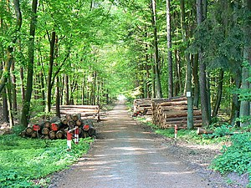
TIẾT 17. ÔN TẬP CHỦ ĐỀ 1

Slide 2
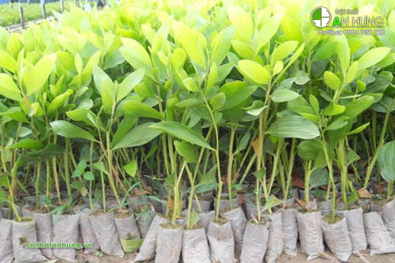
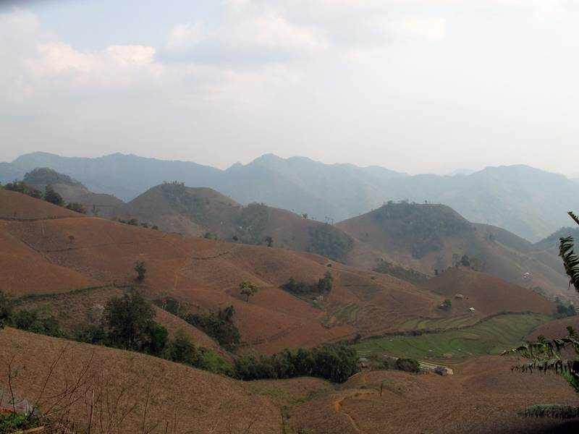
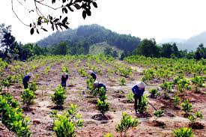
Bầu keo Rừng trống
Rừng keo
? Làm thế nào để chỉ có bầu keo và khu rừng trống mà có được một rừng keo

Slide 3
Bầu keo Rừng trống
Rừng keo
? Làm thế nào để chỉ có bầu keo và khu rừng trống mà có được một rừng keo
Trồng, chăm sóc và bảo vệ rừng

Slide 4
GV chia lớp làm 4 nhóm, các nhóm tiến hành thảo luận hoàn thành sơ đồ tư duy về trồng trọt và lâm nghiệp, nhóm 1 và nhóm 2 hoàn thành sơ đồ tư duy về trồng trọt, nhóm 3 và nhóm 4 hoàn thành sơ đồ tư duy về lâm nghiệp (thời gian 5phút)

Slide 5
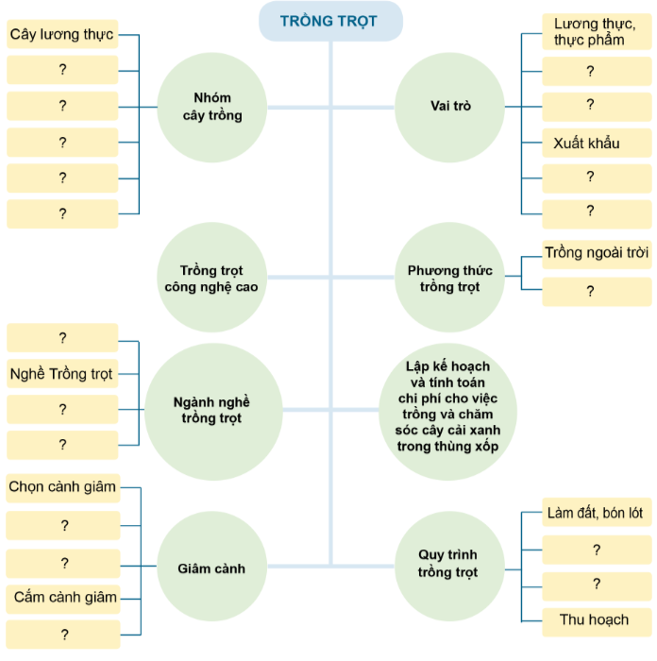

Slide 6
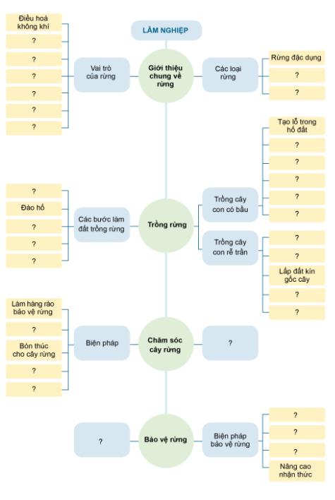

Slide 7
LUYỆN TẬP
GV phân chia nhóm, yêu cầu các nhóm hoàn thành bài tập. Thời gian là 4 phút. Nhóm 1
1.Những mô tả nào dưới đây thuộc về đặc điểm của trồng trọt công nghệ cao:
a. Điều khiển tự động nhiệt độ, độ ẩm, ánh sáng,.. cho cây trồng
b. Lấy mẫu đất phân tích để đưa ra quyết định bón phân cho cây trồng.
c. Sử dụng robot thay thế con người trong thu hoạch sản phẩm cây trồng.
d. Sử dụng cảm biến thu thập dữ liệu về đất để xác định chính xác lượng phân bón.
e. Thu thập dữ liệu về độ ẩm, dinh dưỡng để xây dựng chế độ tưới nước và bón phân tự động trong nhà lưới.
g. Ứng dụng công nghệ sinh học trong chọn tạo giống cây trồng mới có năng suất, chất lượng cao.
h. Trồng cây trong nhà lưới bằng giá thể và có hệ thống tưới nước nhỏ giọt chứa dinh dưỡng, được cài đặt tự động.
i. Quan sát ruộng cây trồng định kì giúp đưa ra biện pháp phòng ngừa sâu bệnh.
2. Hãy tìm hiểu xem ở gia đình, địa phương em trồng những loại cây trồng nào. Với mỗi loại cây trồng, em hãy thực hiện những nội dung sau:
a. Nêu phương thức trồng.
b. Nêu những công nghệ cao được áp dụng (nếu có).
d. Lập kế hoạch và tính toán chi phí cho việc trồng và chăm sóc.
e. Đưa ra nhận xét và đề xuất.
3. Theo em việc phá rừng sẽ dẫn đến hậu quả gì?

Slide 8
LUYỆN TẬP
Nhóm 2
4. Trình bày khái niệm về rừng sản xuất, rừng phòng hộ, rừng đặc dụng. Nêu ví dụ minh họa.
5. Rừng ngập mặn là nơi sinh sống của ấu trùng tôm và cua biển. Theo em, cần phải làm gì để bảo vệ nguồn giống của của và tôm biển?

Slide 9
LUYỆN TẬP
Nhóm 3
6. Trồng rừng bằng cây con có bầu không có ưu điểm nào?
a. Cây con có sức đề kháng cao.
b. Giảm thời gian và số lần chăm sóc
c. Chi phí vận chuyển cây thấp hơn trồng rừng bằng cây con rễ trần
d. Tỉ lệ cây sống cao.
7. Hãy vẽ sơ đồ thể hiện quy trình trồng rừng bằng cây con có bầu, cây con rễ trần.
8. Mục đích của việc chăm sóc rừng là gì? (có thể chọn nhiều phương án)
a. Hạn chế sự phát triển của cỏ dại và sâu bệnh cho cây rừng
b. Nâng cao năng suất, chất lượng rừng
c. Làm đất tơi xốp, tăng thêm dinh dưỡng.
d. Tạo việc làm cho người dân
e. Giúp cây rừng sinh trưởng và phát triển tốt.
g. Bảo vệ môi trường sinh thái

Slide 10
LUYỆN TẬP
Nhóm 4
9. Để bảo vệ rừng cần thực hiện những biện pháp nào? Vì sao cần phải chú trọng nâng cao nhận thức, năng lực thực thi pháp luật bảo vệ rừng?

Slide 11
1. Những mô tả thuộc đặc điểm của trồng trọt công nghệ cao là: a, b, c, d, e, g, h.
2. Ở địa phương em trồng các loại cây rau: rau muống, rau mồng tơi, rau cải, su hào, bắp cải,..; cây lúa; các loại cây ăn quả: cây bưởi, cây ổi, cây xoài, cây táo, cây khế, ..
(HS tự chọn 1 loại cây và mô tả theo các nội dung trong SGK)
3. Liên hệ thực tế
- Khí hậu bị thay đổi ; mưa bão, sạt lở đất, lũ lụt, hạn hán xảy ra thường xuyên ;
- Đất bị xói mòn trở nên bạc màu
- Động vật và thực vật quý hiếm giảm dần, một số loài đã bị tuyệt chủng và một số loài có nguy cơ bị tuyệt chủng.

Slide 12
- Rừng đặc dụng: là loại rừng được thành lập để bảo tồn thiên nhiên, nguồn gene sinh vật rừng, nghiên cứu khoa học, bảo vệ di tích lịch sử, văn hóa. Kiểu rừng này gồm có: vườn quốc gia, khu bảo tồn thiên nhiên, khu rừng văn hóa – lịch sử - môi trường.
Ví dụ: Rừng Cúc Phương (Ninh Bình), rừng Nam Cát Tiên (Lâm Đồng, Đồng Nai, Bình Phước), rừng Tràm Trà Sư (An Giang), …
- Rừng phòng hộ: là loại rừng được sử dụng chủ yếu để bảo vệ nguồn nước, bảo vệ đất, chống xói mòn, chống sa mạc hóa, hạn chế thiên tai, điều hòa khí hậu, bảo vệ môi trường. Rừng phòng hộ bao gồm: rừng phòng hộ đầu nguồn; rừng phòng hộ chắn gió, chắn cát bay; rừng phòng hộ chắn sóng, lấn biển; rừng phòng hộ bảo vệ môi trường.
Ví dụ: rừng phi lao (Thanh Hóa), Rừng phòng hộ ven biển tỉnh Quảng Ngãi, .;..
- Rừng sản xuất: được sử dụng chủ yếu để sản xuất, kinh

Slide 13
5. Đẩy mạnh trồng và bảo vệ rừng ngập mặn.
6.C
7. HS đưa ra sơ đồ
8.a, b, c, e
9. Để bảo vệ rừng cần thực hiện những biện pháp:
- Cá nhân, tổ chức kinh doanh rừng, đất rừng phải được Nhà nước cho phép theo quy định của pháp luật.
- Tổ chức định canh, định cư cho người dân, phòng chống cháy rừng, quản lí chăn thả vật nuôi.
- Nâng cao nhận thức, năng lực thực thi pháp luật bảo vệ rừng.
- Nghiêm cấm và ngăn chặn mọi hành vi phá hoại tài nguyên rừng, đất rừng.

Slide 14
8.a
9. Một số biện pháp bảo vệ nguồn lợi thuỷ sản:
- Khai thác thuỷ sản hợp lí.
- Tái tạo nguồn lợi thuỷ sản thả tôm, cá giống vào môi trường tự nhiên, trồng san hô.
- Bảo vệ đường di cư của các loài thuỷ sản không dùng đăng chắn khai thác cá trên sông, xây dựng đường dẫn đề cá vượt đập thuỷ điện.
- Bảo vệ môi trường sống của các loài thuỷ sản: không xả thải chất độc hại vào môi trường

Slide 15
VẬN DỤNG
Em hãy đề xuất 3 biện pháp bảo vệ hệ sinh thái và nguồn lợi thủy sản có thể áp dụng tại địa phương của em?
Ghi trên giấy A4. Giờ sau nộp GV

